Slide 1
第八讲
机器人轨迹规划
张 继 文
清华大学 | 机械工程系 机电工程研究所
电话： | (010) 62796698
E-mail: | jwzhang@mail.tsinghua.edu.cn

Slide 2
后续课程安排
周 次 | 日 期 | 教学内容 | 备注
1 | 09.14 | 绪论 | 授课
2 | 09.21 | 机器人概述 | 授课
3 | 09.28 | 机器人基础知识 | 授课
4 | 10.05 | 实验1：机器人认知实验 | 实验
5 | 10.12 | 机器人运动学1 | 授课
6 | 10.19 | 机器人运动学2 | 授课
7 | 10.26 | 机器人运动学3 | 授课
8 | 11.02 | 机器人运动学4 | 授课
9 | 11.09 | 标定与编程 | 授课
10 | 11.16 | 实验2：工业机器人标定与编程实验 | 实验
11 | 11.23 | 轨迹规划 | 授课
12 | 11.30 | 机器人动力学 | 授课
13 | 12.07 | 运动控制 | 授课
14 | 12.14 | 路径规划 | 授课
15 | 12.21 | 机器人视觉 | 授课

Slide 3
目录
本堂主要内容
机器人运动学回顾 (Matlab Robotics Toolbox)
轨迹规划概述
关节空间轨迹规划
笛卡尔空间轨迹规划

Slide 4
（一）机器人运动学回顾
向量，坐标系，旋转矩阵
齐次变换矩阵
DH规则为操作臂建模
正运动学：关节空间→操作空间
逆运动学：操作空间→关节空间
微分运动学：Jacobian矩阵
Notes:
Robota，奴隶的意思

Slide 5
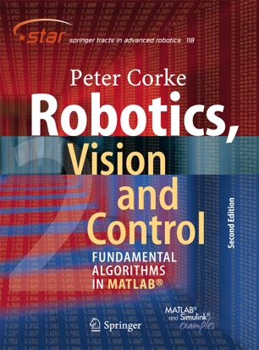
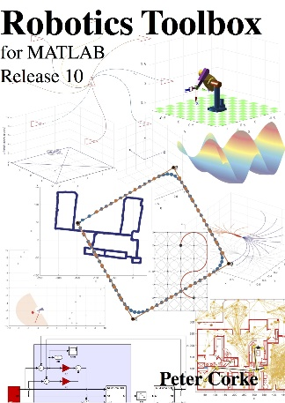
（一）Matlab Robotics Toolbox
Matlab下的两大机器人工具箱
Matlab Robotics System Toolbox Mathworks，付费，产业应用
Matlab Robotics Toolbox Peter Corke, 开源免费，初学者学习
Matlab Robotics Toolbox 相关资源
安装校园正版Matlab 2018b
http://www.petercorke.com/RVC 下载工具包10.3.1版
lib.Tsinghua.edu.cn→ 数据库导航→ springer Link下载
请大家自行安装工具包
首先运行startup_rvc.m
运行rtbdemo，查看演示demo

Slide 6
（一）Matlab Robotics Toolbox
>> R = rot2(0.2)
R =
0.9801 -0.1987
0.1987 0.9801
2D旋转矩阵
>> syms theta
>> R = rot2(theta)
R =
[ cos(theta), -sin(theta)]
[ sin(theta), cos(theta)]
>> simplify(R*R)
ans =
[ cos(2*theta), -sin(2*theta)]
[ sin(2*theta), cos(2*theta)]
Matlab符号推导

Slide 7
（一）Matlab Robotics Toolbox
>> T1 = transl2(1, 2) * trot2(30, 'deg')
T1 =
0.8660 -0.5000 1.0000
0.5000 0.8660 2.0000
0 0 1.0000
>> T2 = transl2(2, 1);
>> T3 = T1*T2
T3 =
0.8660 -0.5000 2.2321
0.5000 0.8660 3.8660
0 0 1.0000
2D齐次矩阵
>> plotvol([0 5 0 5]);
>> trplot2(T1, 'frame', '1', 'color', 'b')
>> trplot2(T2, 'frame', '2', 'color', 'r');
绘制坐标系

Slide 8
（一）Matlab Robotics Toolbox
>> R = rotx(pi/2)
R =
1.0000 0 0
0 0.0000 -1.0000
0 1.0000 0.0000
>> trplot(R)
>> tranimate(R)
3D旋转矩阵
>> 如何实现RPY角？
>> 各种类型的欧拉角？
>> T = transl(1, 0, 0) * trotx(pi/2)
3D齐次矩阵
>> 如何生成任意的齐次矩阵？

Slide 9
（一）Matlab Robotics Toolbox
工具箱中的更多概念
SO(2), SE(2), SO(3), SE(3) 特殊正交群， 特殊欧式群
SO(2)
2x2单位正交矩阵
2D姿态及旋转变换
SE(2)
3x3齐次变换矩阵
2D位姿及位姿变换
SO(3)
3x3单位正交矩阵
3D姿态及旋转变换
SE(3)
4x4齐次变换矩阵
3D位姿及位姿变换

Slide 10
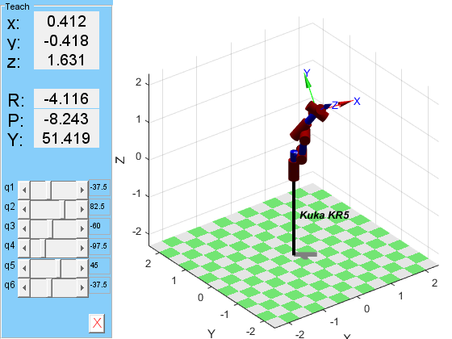
（一）Matlab Robotics Toolbox
>> L = Link('revolute', 'd', 1.2, 'a', 0.3, 'alpha', pi/2);
>>robot = SerialLink( [ Revolute('a', 1) Revolute('a', 1) ],
‘name’, ‘my robot’);
机器人构件(DH规则)
两个构件构成的机器人
>> mdl_kr5
links = [
Link([0 0.4 0.18 pi/2])
Link([0 0.135 0.60 pi])
Link([0 0.135 0.12 -pi/2])
Link([0 0.62 0 pi/2])
Link([0 0 0 -pi/2])
Link([0 0 0 0])
];
KR5=SerialLink(links, 'name', 'Kuka KR5');
KR5.tool=transl(0,0,0.115);
>> KR5.teach
Kuka kr5机器人模型

Slide 11
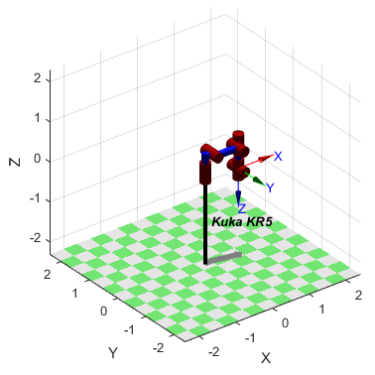
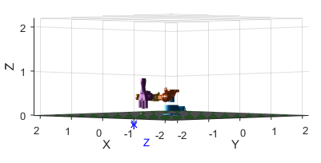
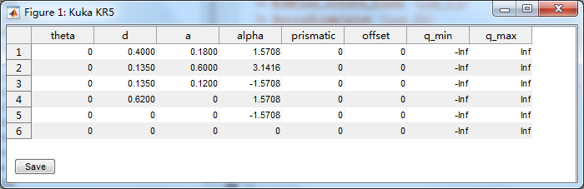
（一）Matlab Robotics Toolbox
>> KR5.fkine(qz);
>> KR5.plot(qz);
>> KR5.plot3d(qz);
>> KR5.edit
正运动学
图形显示
模型显示
编辑参数

Slide 12
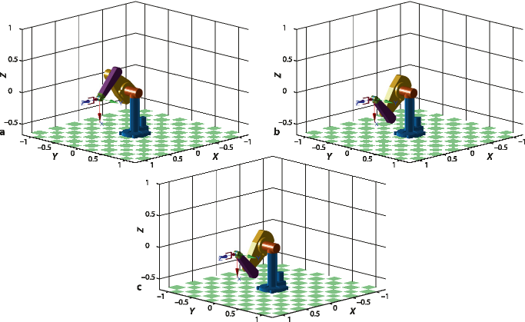
（一）Matlab Robotics Toolbox
>> KR5.ikine6s(T, 'ru')
解析逆解
l, r
左手右手
u, d
肘上肘下
f, n
手腕翻转
>> KR5. ikine(T, 'q0', [0 0 3 0 0 0])
数值逆解
'q0'
给定初值
>> KR5. jacob0(qz)
雅克比阵(基础坐标系)
>> KR5. jacobe(qz)
(工具坐标系)

Slide 13
目录
本堂主要内容
机器人运动学回顾 (Matlab Robotics Toolbox)
轨迹规划概述
关节空间轨迹规划
笛卡尔空间轨迹规划

Slide 14
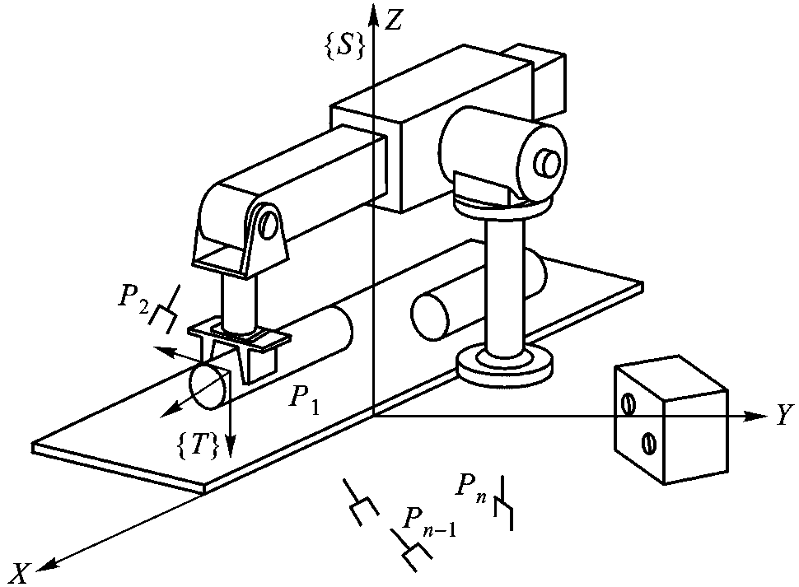
（二）轨迹规划概述
轨迹规划解决的问题：
机器人操作臂从初始状态{P₁}运动到目标状态{P_{n}}，并可能通过一系列中间结点{P_{i}}的过程
如图所示的将销插入工件孔中的作业，需要经历一系列的位姿Pi (i=1，2，…，n)，从而达到最终目标。
Notes:
Robota，奴隶的意思

Slide 15
（二）轨迹规划概述
路径与轨迹容易混淆
路径：机器人运动的空间几何描述，即由运动起始点到终止点，所经过的中间形态（Configuration）序列
轨迹：机器人运动过程中的位移、速度和加速度，即运动起始点到终止点的中间形态时空描述，可以表示为时间的函数 q（t）
路径约束
路径设定
轨迹规划器
动力学约束
Notes:
Robota，奴隶的意思

Slide 16
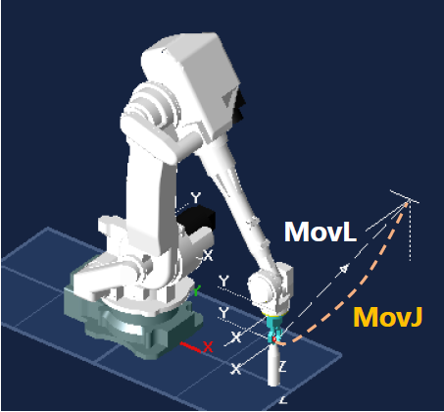
（二）轨迹规划概述
轨迹规划需考虑的问题
路径约束
点到点运动（PTP，point-to-point motion）
连续路径运动（CP，continuous-path motion）
动力学约束
最大加速度限制
路径连续、光滑
Notes:
Robota，奴隶的意思

Slide 17
（二）轨迹规划概述
轨迹规划的方式
关节空间
首先通过逆运动学将全部路径点转换成关节角度值，再对每个关节变量通过光滑函数进行插值，从而将关节变量表示成时间的函数，求得它的一阶和二阶时间导数
笛卡尔空间
首先对路径点进行插值，将手部位姿、速度和加速度表示为时间的函数，再通过逆运动学得出关节位移，用逆雅克比求出关节速度，用逆雅克比及其导数求解关节加速度
Notes:
Robota，奴隶的意思

Slide 18
（三）关节空间轨迹规划
3.1 原则
对每个关节拟合一个光滑函数，使之从起始点开始，依次通过所有路径点，最后到达目标点。
令各个关节运动时间均相同，这样保证所有关节同时到达路径点和终止点，从而得到工具坐标系应有的位置和姿态。各个关节函数之间可以是相互独立的。
？
如何保证工具坐标系应有的位置和姿态
Notes:
Robota，奴隶的意思

Slide 19
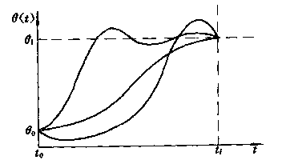
（三）关节空间轨迹规划
3.1 原则
对于单个关节来说，起始点的关节角θ₀和终止点的关节角θ_{f}是已知的，理论上关节轨迹有无数种，应在满足轨迹规划约束条件的前提下，选取合适类型的关节插值函数θ(t)生成关节轨迹。
Notes:
Robota，奴隶的意思

Slide 20
（三）关节空间轨迹规划
3.2 三次多项式插值
为实现单个关节的平稳运动，考虑用三次多项式构造插值函数
则关节运动过程中的速度、加速度为
Notes:
Robota，奴隶的意思

Slide 21
（三）关节空间轨迹规划
3.2 三次多项式插值
由于三次多项式有四个系数，至少需要找到四个约束条件：
端点位置约束
端点速度约束
Notes:
Robota，奴隶的意思

Slide 22
（三）关节空间轨迹规划
3.2 三次多项式插值
把约束条件代入多项式，得到
解得
Notes:
Robota，奴隶的意思

Slide 23
（三）关节空间轨迹规划
3.2 三次多项式插值
则对于起始速度及终止速度为零的关节运动，基于三次多项式插值函数构造的满足连续平稳运动要求的关节位置、速度及加速度为
Notes:
Robota，奴隶的意思

Slide 24
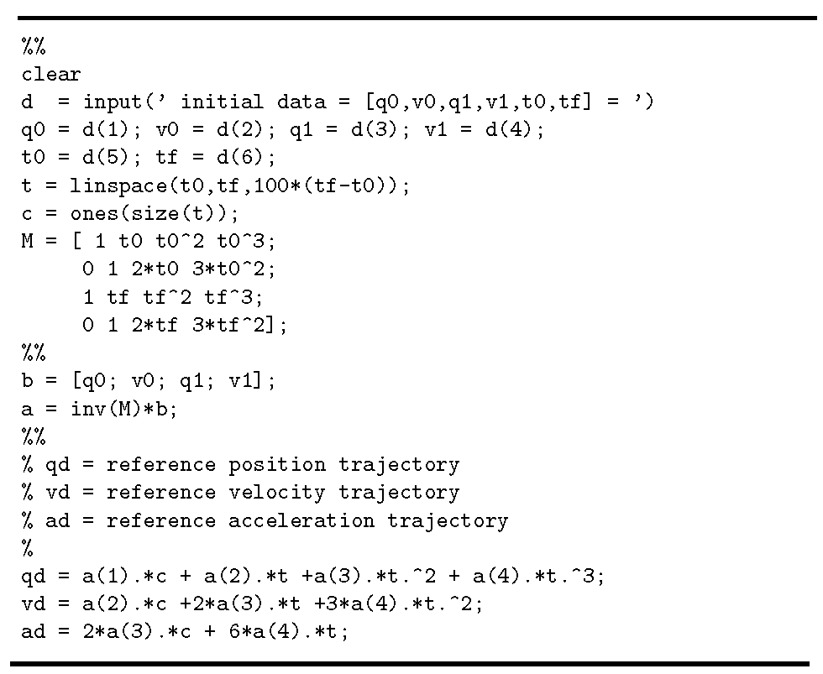
（三）关节空间轨迹规划
3.2 三次多项式插值
Notes:
Robota，奴隶的意思

Slide 25
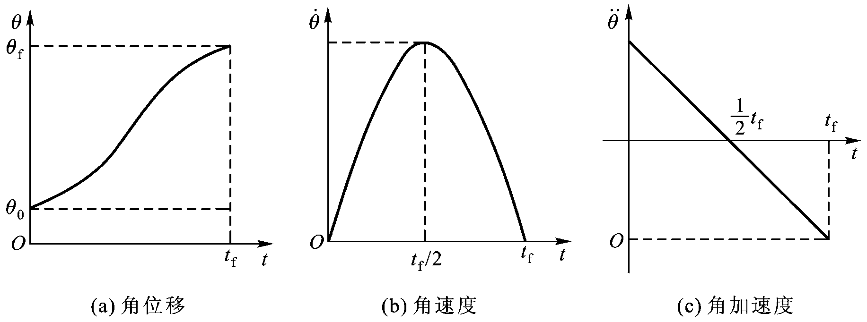
（三）关节空间轨迹规划
3.2 三次多项式插值
三次多项式插值的关节运动轨迹如图所示，其速度曲线为抛物线，相应的加速度曲线为直线。
三次多项式插值的关节运动轨迹
Notes:
Robota，奴隶的意思

Slide 26
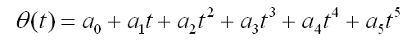
（三）关节空间轨迹规划
3.3 高次多项式插值
如果对于运动轨迹的要求更为严格，约束条件增多，那么三次多项式就不能满足需要，必须用更高阶的多项式对运动轨迹的路径段进行插值。例如， 对某段路径的超始点和终止点都规定了关节的位置、速度和加速度要求，则要用一个五次多项式进行插值。
Notes:
Robota，奴隶的意思

Slide 27
（三）关节空间轨迹规划
3.3 高次多项式插值
五次多项式有6个系数，利用起点及终点的位置、速度、加速度可以给定6个约束条件进行求解。
Notes:
Robota，奴隶的意思

Slide 28
（三）关节空间轨迹规划
3.3 高次多项式插值
五次多项式有6个系数，利用起点及终点的位置、速度、加速度可以给定6个约束条件进行求解。
Notes:
Robota，奴隶的意思

Slide 29
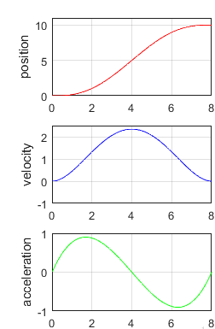
（三）关节空间轨迹规划
3.3 高次多项式插值
与三次多项式相比，五次多项式轨迹的加速度也是连续的，有利于减少机器人运动过程中的冲击。
并且起点和终点处的速度和加速度均为零的五次多项式轨迹
>> tpoly(0, 10, [0:0.1:8]);
五次多项式
Notes:
Robota，奴隶的意思

Slide 30
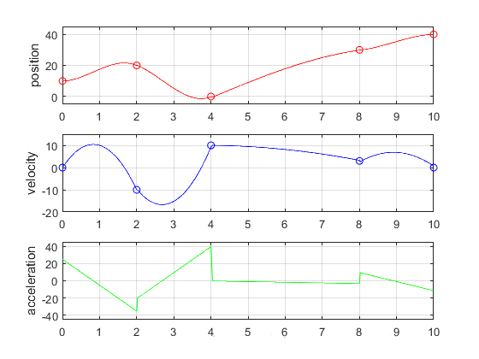
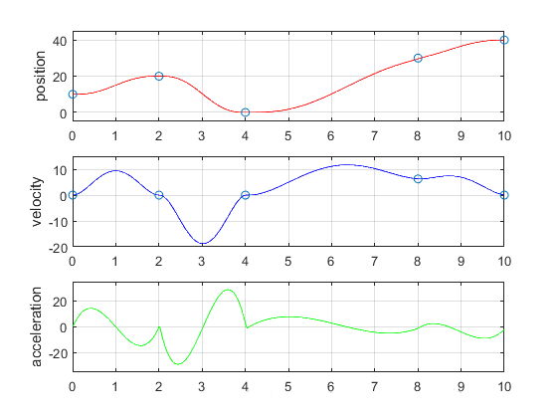
（三）关节空间轨迹规划
3.3 高次多项式插值
三次多项式轨迹
五次多项式轨迹
？
如何让轨迹的加加速度(jerk) 连续？
Notes:
Robota，奴隶的意思

Slide 31
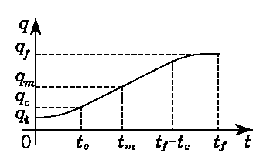
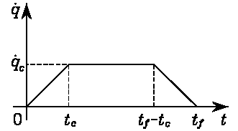
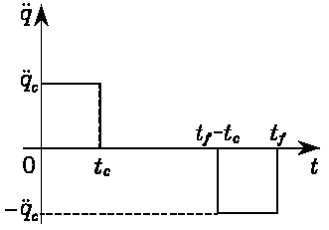
（三）关节空间轨迹规划
3.4 用抛物线过渡的线性插值
在线性插值两端点的邻域内设置一段抛物线形缓冲区段。由于抛物线函数对于时间的二阶导数为常数，即相应区段内的加速度恒定，这样保证起始点和终止点的速度平滑过渡，从而使整个轨迹上的位置和速度连续。
Notes:
Robota，奴隶的意思

Slide 32
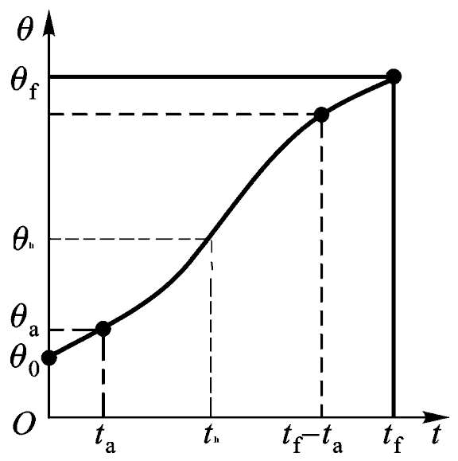
（三）关节空间轨迹规划
3.4 用抛物线过渡的线性插值
为了构造这段运动轨迹，假设两端的抛物线轨迹具有相同的持续时间，具有大小相同而符号相反的恒加速度。因而路径对称于时间中点t_{h}和位置中点θ_{h}。
由于抛物线轨迹的终点速度必须等于线性段的速度，有
又有
Notes:
Robota，奴隶的意思

Slide 33
（三）关节空间轨迹规划
3.4 用抛物线过渡的线性插值
推出
一般情况下， θ_{0，}θ_{f}和t_{f}都是已知量，因此选定加速度θ’’即可求出t_{a}
为了保证t_{a}有解，加速度θ’’必须满足
Notes:
Robota，奴隶的意思

Slide 34
（三）关节空间轨迹规划
3.4 用抛物线过渡的线性插值
例题1
已知条件为θ₀=15°，θ_{f} =75°，t_{f} =3 s，试设计两条带有抛物线过渡的线性轨迹。
解：
（1）求出加速度的取值范围。
（2）分别取 和 设计两条轨迹。
Notes:
Robota，奴隶的意思

Slide 35
（三）关节空间轨迹规划
3.4 用抛物线过渡的线性插值
例题1
已知条件为θ₀=15°，θ_{f} =75°，t_{f} =3 s，试设计两条带有抛物线过渡的线性轨迹。
（3） 时，
Notes:
Robota，奴隶的意思

Slide 36
（三）关节空间轨迹规划
3.4 用抛物线过渡的线性插值
例题1
已知条件为θ₀=15°，θ_{f} =75°，t_{f} =3 s，试设计两条带有抛物线过渡的线性轨迹。
（4） 时，
Notes:
Robota，奴隶的意思

Slide 37
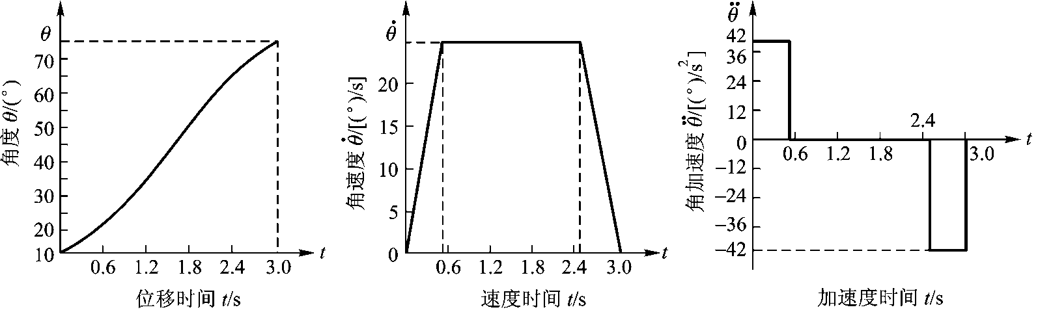
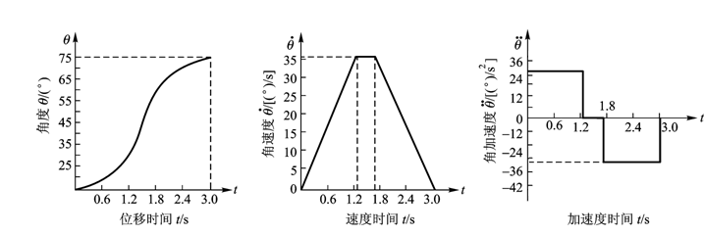
（三）关节空间轨迹规划
3.4 用抛物线过渡的线性插值
(a) 时的位移、速度、加速度曲线
(b) 时的位移、速度、加速度曲线
Notes:
Robota，奴隶的意思

Slide 38
（三）关节空间轨迹规划
3.4 用抛物线过渡的线性插值
>> lspb(10, 75, [0:0.1:3],25);
抛物线混合线段
Notes:
Robota，奴隶的意思

Slide 39
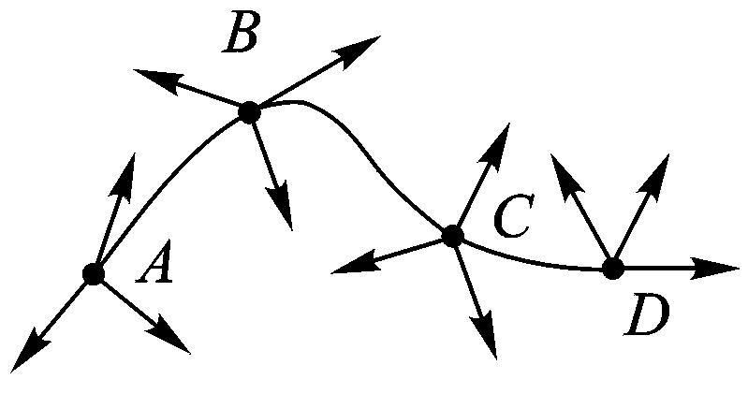
（三）关节空间轨迹规划
3.5 通过一系列路径点的轨迹
规划过多个路径点的轨迹
末端执行器在路径点停留，速度为零，直接使用前面介绍的轨迹规划方法
末端执行器只是经过不停留，将前述方法推广
Notes:
Robota，奴隶的意思

Slide 40
（三）关节空间轨迹规划
3.5 过路径点的三次多项式插值
A. 随意指定节点处的速度，从而约束条件变为
解得
Notes:
Robota，奴隶的意思

Slide 41
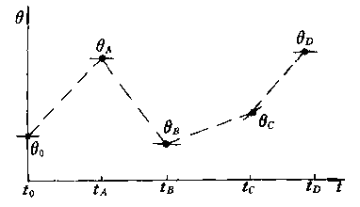
（三）关节空间轨迹规划
3.5 过路径点的三次多项式插值
启发式方法确定路径点的速度
下图表示一种启发式选择路径点速度的方式：假设用直线段把这些路径点依次连接起来，如果相邻线段的斜率在路径点处改变符号，则把速度选定为零；如果相邻线段不改变符号，则选取路径点两侧的线段斜率的平均值作为该点的速度。
Notes:
Robota，奴隶的意思

Slide 42
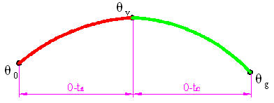
（三）关节空间轨迹规划
3.5 过路径点的三次多项式插值
按照每个路径点上的加速度连续的原则，确定路径点的速度。
设法用两条三次曲线在路径点处连接起来，约束条件是速度、加速度连续，本质是三次样条曲线插值
假设路径可分为θ₀到θ_{v}段及θ_{v}到θ_{g}段两段，分别通过两个三次多项式θ₁(t)到θ₂(t)组成的样条函数连接。
Notes:
Robota，奴隶的意思

Slide 43
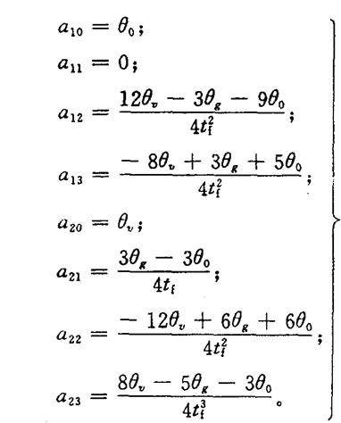
（三）关节空间轨迹规划
3.5 过路径点的三次多项式插值
按照每个路径点上的加速度连续的原则，确定路径点的速度。
t_{f1}=t_{f2}=t_{f}
Notes:
Robota，奴隶的意思

Slide 44
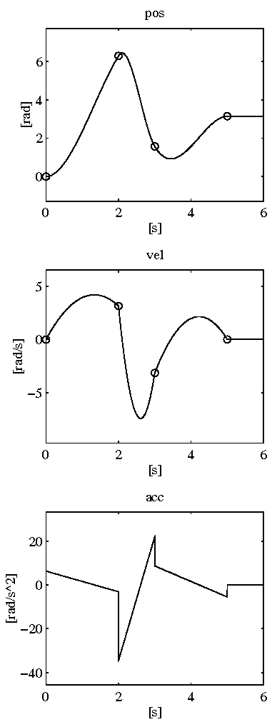
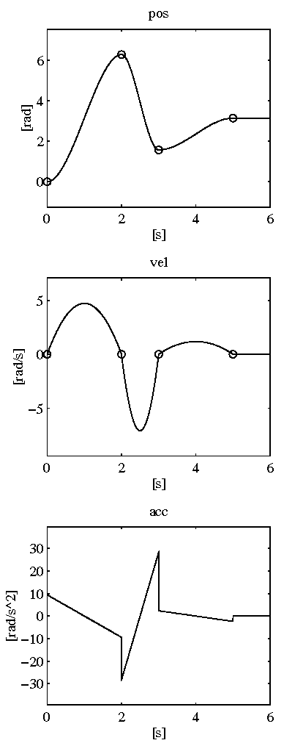
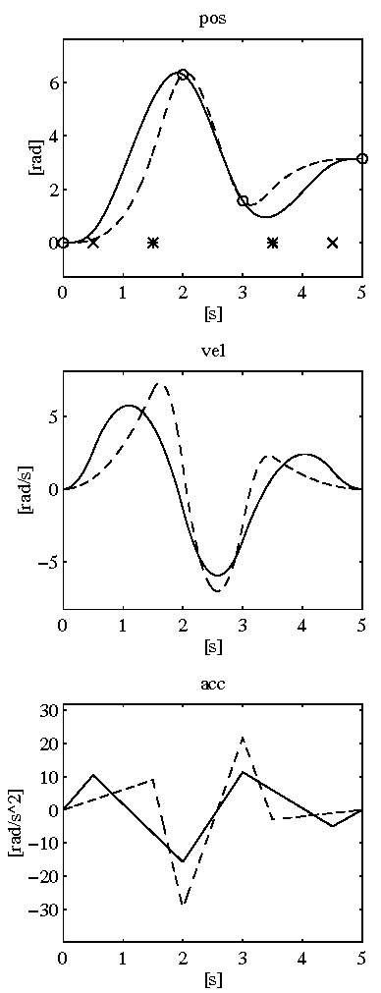
（三）关节空间轨迹规划
3.5 三次多项式通过多点规划对比
位置
速度
加速度
Robotics Toolbox三次多项式经过多点的轨迹生成函数？
本质是三次样条插值，参见通用函数spline
Notes:
Robota，奴隶的意思

Slide 45
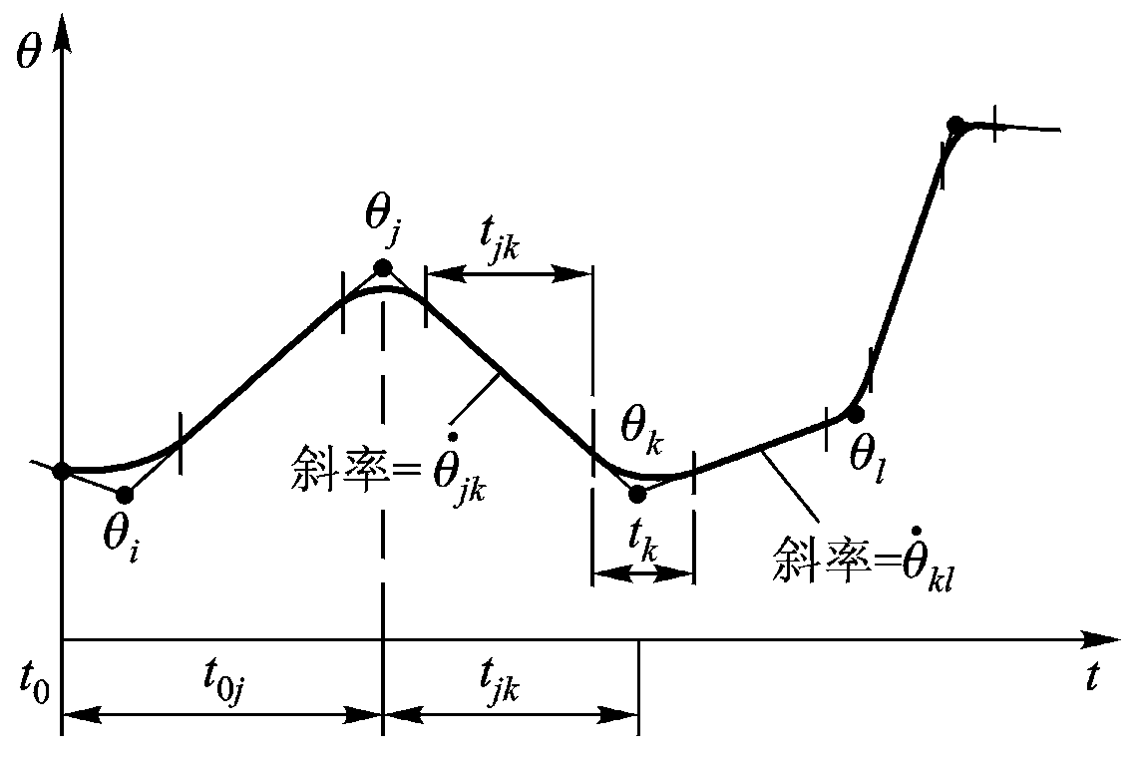
（三）关节空间轨迹规划
3.6 过路径点的用抛物线过渡的线性插值
某个关节在运动中有n个路径点，其中三个相邻的路径点表示为j,k,l，每两个相邻的路径点之间都以线性函数相连，而所有路径点附近则由抛物线过渡。
t_{d0j}
t_{djk}
Notes:
Robota，奴隶的意思

Slide 46
（三）关节空间轨迹规划
3.6 过路径点的用抛物线过渡的线性插值
这个问题同样是多解的，下面给出一种利用路径点许用加速度设计轨迹的方法，即计算出过渡域的时间t_{k}，线性域的时间t_{jk}以及线性域的速度。
对于内部路径段（j，k≠1； j，k≠ n-1，n）
t_{d0j}
t_{djk}
Notes:
解释4个参数是怎么求得的。

Slide 47
（三）关节空间轨迹规划
3.6 过路径点的用抛物线过渡的线性插值
第一个路径段和最后一个路径段，因轨迹端部的整个过渡域的时间都必须计入这一路径段内，公式略有不同
对于第一个路径段（j=1，k=2）
t_{d0j}
t_{djk}
Notes:
讲解t1是怎么求出来的。

Slide 48
（三）关节空间轨迹规划
3.6 过路径点的用抛物线过渡的线性插值
同样的，对于最后一个路径段（j=n-1，k=n），有
Notes:
重点讲解最上面两个公式的符号问题。

Slide 49
（三）关节空间轨迹规划
3.6 过路径点的用抛物线过渡的线性插值
例题2
考虑单连杆旋转关节机器人，由初始位置θ₁=10°，途经θ₂=35°， θ₃=25°，到达终点位置θ₄=10°，三段延续时间分别为2s，1s和3s，设所有抛物线段加速度大小为50°/s²，试计算各段的速度、抛物线段和直线段的时间。
Notes:
板书画图。分析加速度符号用得到。

Slide 50
（三）关节空间轨迹规划
3.6 过路径点的用抛物线过渡的线性插值
解：
由题，已知
对于起始段，
例题2
Notes:
板书画图。讲解本步算不出来的参数。

Slide 51
（三）关节空间轨迹规划
3.6 过路径点的用抛物线过渡的线性插值
解：
由题，已知
对于中间段，
例题2
Notes:
讲解本步算不出来的参数。

Slide 52
（三）关节空间轨迹规划
3.6 过路径点的用抛物线过渡的线性插值
解：
由题，已知
对于结束段，
例题2
Notes:
讲解本步算不出来的参数。

Slide 53
（三）关节空间轨迹规划
3.6 过路径点的用抛物线过渡的线性插值
解：
由题，已知
利用已知参数求解剩余参数，
例题2

Slide 54
（三）关节空间轨迹规划
3.6 过路径点的用抛物线过渡的线性插值
>> mstraj([35,25,10]', [], [2,1,3], 10, 0.05, 0.5);
Notes:
Robota，奴隶的意思

Slide 55
目录
本堂主要内容
机器人运动学回顾 (Matlab Robotics Toolbox)
轨迹规划概述
关节空间轨迹规划
笛卡尔空间轨迹规划

Slide 56
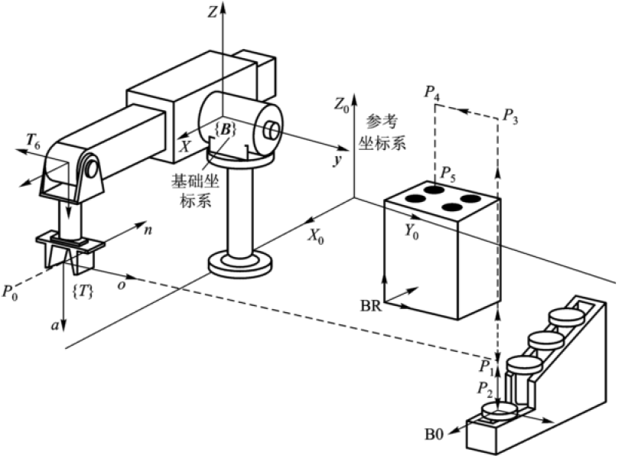
（四）笛卡尔空间轨迹规划
4.1 作业描述实例
螺栓的抓取和插入
期望机器人的末端能够精确的跟随一条给定的轨迹，再由逆运动学获得关节运行序列
Notes:
Robota，奴隶的意思

Slide 57
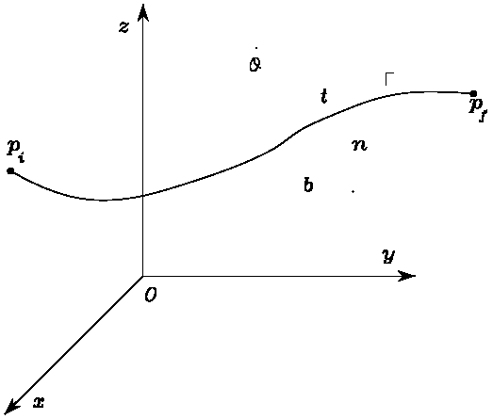
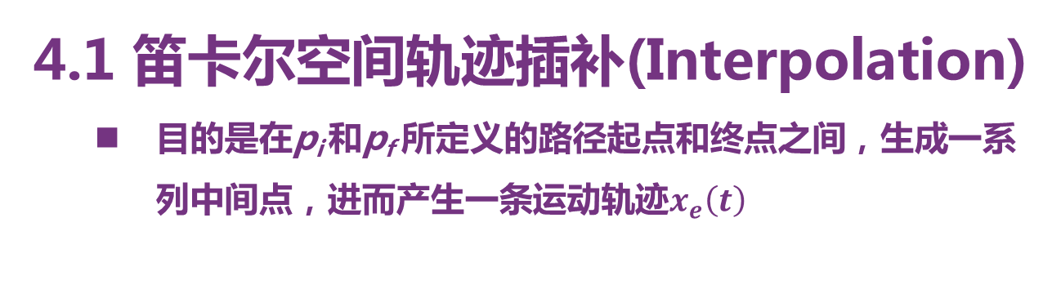
（四）笛卡尔空间轨迹规划
4.1 笛卡尔空间轨迹插补(Interpolation)
目的是在p_{i} 和p_{f} 所定义的路径起点和终点之间，生成一系列中间点，进而产生一条运动轨迹$x_{e}\left(t\right)$
终点
(终点位姿)
起点
(起始位姿)
轨迹曲线
直线插补
圆弧插补
样条插补
螺旋线插补
XXXX插补
Notes:
讲解姿态发生变化时，如果采用齐次变换矩阵描述姿态时，不能直接对矩阵内数值进行插值。

Slide 58
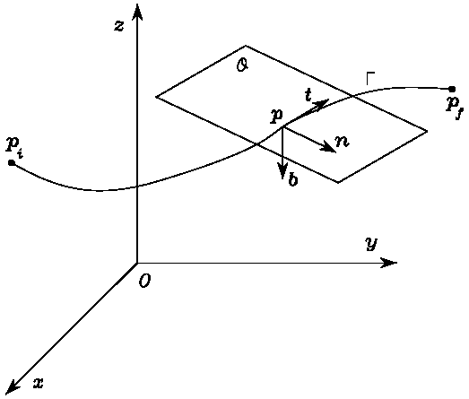
（四）笛卡尔空间轨迹规划
4.2 笛卡尔空间直线插补
采用自然坐标系和参数方程表示空间集合轨迹
采用轨迹的弧长S 作为参数描述空间轨迹
切线方向
法线方向
Notes:
Robota，奴隶的意思

Slide 59
（四）笛卡尔空间轨迹规划
4.2 笛卡尔空间直线插补
将曲线描述为s 的函数
直线插补
Notes:
Robota，奴隶的意思

Slide 60
（四）笛卡尔空间轨迹规划
4.2 笛卡尔空间直线插补
末端位置
曲线参数
运行时间
？
能否分别针对x, y, z 分量分别规划轨迹？
Notes:
Robota，奴隶的意思

Slide 61
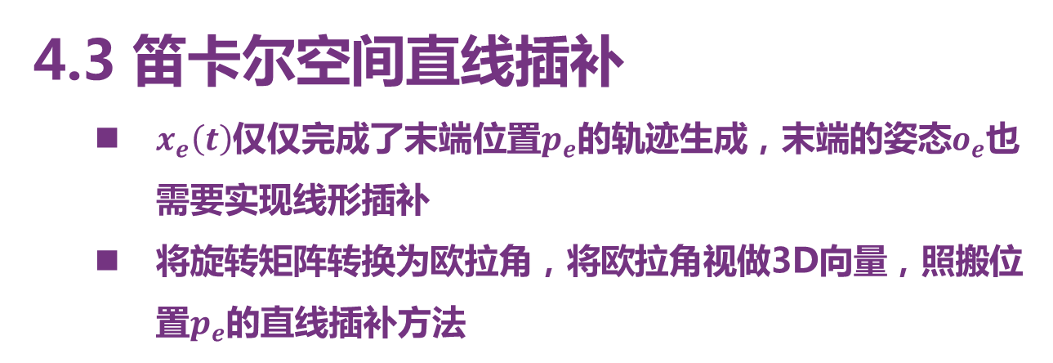
（四）笛卡尔空间轨迹规划
4.3 笛卡尔空间直线插补
$x_{e}\left(t\right)$仅仅完成了末端位置$p_{e}$的轨迹生成，末端的姿态$o_{e}$也需要实现线形插补
将旋转矩阵转换为欧拉角，将欧拉角视做3D向量，照搬位置$p_{e}$的直线插补方法
起点姿态
终点姿态
Notes:
Robota，奴隶的意思

Slide 62
（四）笛卡尔空间轨迹规划
4.3 笛卡尔空间直线插补
>> R0 = SO3.Rz(-1) * SO3.Ry(-1);
>> R1 = SO3.Rz(1) * SO3.Ry(1);
>> rpy0 = R0.torpy(); rpy1 = R1.torpy();
>> rpy = mtraj(@tpoly, rpy0, rpy1, 50);
>> SO3.rpy( rpy ). animate;
RPY分别调用tpoly五次多项式插值
？
转换成欧拉角再直线插补的问题？
Notes:
Robota，奴隶的意思

Slide 63
（四）笛卡尔空间轨迹规划
4.3 笛卡尔空间直线插补
Notes:
Robota，奴隶的意思

Slide 64
（四）笛卡尔空间轨迹规划
4.3 笛卡尔空间直线插补
两个姿态之间的变换关系可以表示为绕定轴转动一个角度
将旋转矩阵转换为单位四元数，单位四元数体现了轴角法的特征
针对四元数的四个分量，采用高维球面线形插值方法
起点姿态
终点姿态
>> q0=R0.UnitQuaternion;
>> q1=R1.UnitQuaternion;
>> q = interp(q0, q1, 50, ‘shortest’);
>> q.animate;
Notes:
Robota，奴隶的意思

Slide 65
（四）笛卡尔空间轨迹规划
4.3 两个位姿之间的“直线”运动
欧拉角插补
四元数插补
Notes:
普赛

Slide 66
（四）笛卡尔空间轨迹规划
4.3 两个位姿之间的“直线”运动
分解成位置插补部分和姿态插补部分，把转动变换以欧拉角、RPY角，轴角等形式进行单独的插补，与描述位置的插补结果结合，得到最终的插值结果。
笛卡尔空间的直线运动也仅是一种轨迹插补类型，还有其他多种插补轨迹可以选用，如圆弧，三次样条曲线等
>> T0 = SE3([0.4, 0.2, 0]) * SE3.rpy(0, 0, 3);
>> T1 = SE3([-0.4, -0.2, 0.3]) * SE3.rpy(-pi/4, pi/4, -pi/2);
>> Ts = interp(T0, T1, 50);
>> Ts = T0. interp(T1, lspb(0, 1, 50) );
>> Ts.animate
Notes:
普赛

Slide 67
（四）笛卡尔空间轨迹规划
4.3 两个位姿之间的“直线”运动
Notes:
普赛

Slide 68

（四）轨迹规划实时生成
4.3 笛卡尔空间轨迹生成
将笛卡尔空间轨迹（ X， X’和 X’’ ）转换成等价的关节空间的量。
通过求解逆运动学得到关节位移，用逆雅克比计算关节速度，用逆雅克比及其导数计算角加速度。
计算量大、如路径点是奇异点无法求得，采用插分法求速度
Notes:
普赛

Slide 69
本堂小结
机器人轨迹规划
关节空间轨迹规划
三次多项式插值，五次多项式插值
用抛物线过渡的直线插值
过中间点的插值
笛卡尔空间轨迹规划
笛卡尔空间的直线插补方法
笛卡尔空间的姿态角插补方法
Notes:
普赛

Slide 70
本堂小结
机器人轨迹规划
 | 优势 | 劣势
笛卡尔空间轨迹规划 | 1）直观 2）路径准确 | 1）计算量大 2）存在性问题 3）唯一性问题 4）奇异性问题
关节空间轨迹规划 | 1）计算简单、容易 2）无奇异性问题 3）容易考虑动力学约束 | 1）不容易考虑路径约束
Notes:
普赛

Slide 71
作业
作业1
下载并安装Matlab2018b以及 Robotics Toolbox
作业2
自行举例，利用Matlab对通过一系列路径点的轨迹规划算法进行对比，(1) 路径点速度为0的三次多项式轨迹；(2)加速度连续条件下的三次多项式轨迹；(3)过路径点的用抛物线过渡的线性插值。
作业3
自行举例，对比差异(1)利用Matlab对笛卡尔空间直线插补和轴角法插补(2)将末端分解为x, y, z, a, b, c六个自由度进行独立轨迹规划
Notes:
Robota，奴隶的意思

Slide 72
作业
本次授课的PPT和作业均可在在网络学堂上下载。
作业截止日期: 12月7日之前

